Slide 1
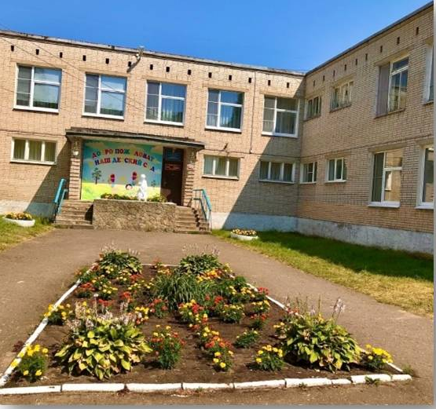
ПРОЕКТ
Муниципальное дошкольное образовательное учреждение
«Детский сад № 15 комбинированного вида» г. Луга, Лужский район
«НЕПРИЯТНОСТЬ ЭТУ МЫ ПЕРЕЖИВЁМ»
(Игровые приемы для формирования у детей дошкольного возраста основ антитеррористической безопасности)
В рамках региональной инновационной
площадки по теме «Формирование навыков
безопасного поведения у детей дошкольного возраста»
Автор проекта: воспитатель Похлебаева Е. В.

Slide 2
Терроризм – это политика, которая направлена на достижение определенных целей через насилие. Насилие может проявляться в разных формах: взрывы в общественных местах, захваты заложников, убийства и похищения отдельных людей. Жертвами террора могут стать самые обычные люди и дети, которые случайно окажутся рядом, или, наоборот, заранее продуманные персоны.

Slide 3
Актуальность: к сожалению, в последнее время во всем мире отмечается резкая активация деятельности террористических организаций. Это обязывает все образовательные учреждения, в том числе и дошкольные, проводить плановые практические эвакуационные мероприятия.
На собственном опыте мы убедились, что многие дети испытывают негативные эмоции во время учебных тревог: панические страхи, истерики, некоторые дети отказываются выполнять общие команды. Педагоги должны обеспечить максимально возможную спокойную обстановку, не вызывающую панику у детей во время тревоги.
Поэтому в работе с дошкольниками при формировании знаний по ОБЖ, наряду со знакомством с ПДД, правилами пожарной безопасности и эмоциональной безопасности важной задачей стало и знакомство с правилами антитеррористической безопасности.
Мы должны не только оберегать детей, но и готовить их к встрече с возможными трудностями. Надо с дошкольного возраста формировать у них представления о наиболее опасных ситуациях, возникающих при больших скоплениях людей и в общественных местах.
Важно! Дошкольников в детском саду не стоит посвящать в подробности терроризма и террористических актов.

Slide 4
Проект разработан на основе учебно-методического пособия по основам безопасности жизнедеятельности детей старшего дошкольного возраста «Безопасность» (авторы: Авдеева Н. Н., Князева О. Л., Стеркина Р. Б.) в рамках РИП «Формирование навыков безопасного поведения у детей дошкольного возраста».
При подготовке проекта были изучены и опробованы игровые методы и приемы детских садов Израиля.
Проект направлен на формирование у детей дошкольного возраста навыков безопасного поведения в чрезвычайных ситуациях, на формирование у дошкольников умений избегать опасности и, при необходимости, правильно действовать и поступать.

Slide 5
Цель: используя игровые приемы, закрепить у детей правила антитеррористической безопасности в виде навыков уверенного поведения в опасных ситуациях.
Задачи: сформировать у детей такие навыки и умения, как:
Дисциплина.
Внимание и наблюдательность.
Умение слушать взрослого.
Умение работать в команде.
Умение соблюдать правила.
Умение сохранять спокойствие в опасной ситуации.
Умение справляться со своими страхами.
Умение различать добро и зло.

Slide 6
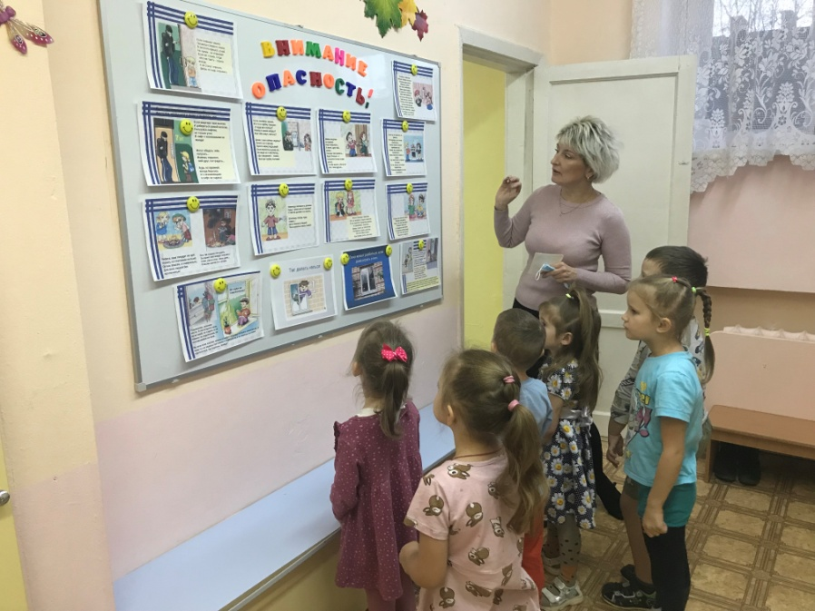
Вид проекта: игровой, практико-ориентированный, нормативный.
Продолжительность: краткосрочный,
сентябрь - декабрь 2022 года.
Место реализации: МДОУ «Детский сад № 15 комбинированного вида», г. Луга, Лужский район.
Участники проекта: дети дошкольного возраста, воспитатели.

Slide 7
1 ЭТАП – ПОДГОТОВИТЕЛЬНЫЙ
(информационно-накопительный)
Подготовка и сбор материально-технических ресурсов, необходимых для выполнения проекта:
составление плана проекта;
подбор художественной и методической литературы;
подбор наглядного материала для уголка безопасности;
продумывание творческих заданий;
создание карточек – символов (тишина, не трогать, не бегать; внимание, все ко мне)
подготовка атрибутов для игры в «Учебную тревогу» и «МЧС»;
подбор конспектов бесед, кейс - упражнений (кейс - ситуаций), ситуативных разговоров по теме;
создание мультмедиатеки по теме;
создание картотеки подвижных и дидактических игр по теме;
разработка сценария для проведения итогового мероприятия «Приключения Бабы-Яги».

Slide 8
2 ЭТАП - ПРАКТИЧЕСКИЙ
Совместная деятельность воспитателя с детьми:
проведение плановой тренировки по эвакуации людей из здания ДОУ;
беседы «Кто такие террористы», «Правила безопасного поведения»;
чтение стихотворений о мире на земле;
просмотр обучающих видеоматериалов, мультфильма МЧС “Кеша, Зина и террористы»;
проблемные кейс-ситуации «Свой - чужой», «Как быть?»,
кейс-упражнения «Как бы ты поступил?», «Что если…»
ситуативный разговор «Подкуп», «Обман» на примере сказок;
творческое рисование «Фоторобот», «Портрет друга», «Опасный человек», «Добро и зло».
выставка детских рисунков «Мы за мир!»
Самостоятельные игры детей:
сюжетно-ролевая игры: «Учебная тревога»
«МЧС»

Slide 9
Навыки и умения, которые необходимо сформировать | Игровые приемы, игры-тренинги и задания
Дисциплина | Игры «Молчанка», «Голосование», «Сиди тихо», «Слушаем шаги» , «Слушай свое дыхание».
Внимание и наблюдательность | Игра «Что пропало, что появилось?». Игры «Разведчики», «Следопыты»,. Игра-тренинг «Подозрительный предмет». Игра-тренинг с телефоном «Опасность», «Сообщи в полицию». Игра «Запомни приметы человека». Игра «Перенеси предмет».
Умение слушать взрослого | Игры «Выполни команду», «Повтори за мной», «Тайна», «Что за сигнал?».
Умение действовать по сигналу | Игры с карточками – символами «Не беги», «Не трогай», «Замри». Игры «Учебная тревога», «Зарядка» , «Зеваки»., «Карлики и великаны», «Час «тишины «и час «можно».
Умение работать в команде | Игры «Голосование», «Сороконожка», «Поезд», «Тень», «Волны», «Разговор через стекло».
Умение соблюдать правила | Игра-тренинг «Подозрительный предмет». Игры «Незнакомец», «Подкуп», «Обман», сказкотерапия, «Чистоговорки-правила»
Умение сохранять спокойствие в опасной ситуации | Игры «Что, если…», «Незнакомец», «Защита » (крики, призыв о помощи)
Умение справляться со своими страхами | Различные виды игры «Прятки» (с игрушкой, с покрывалом, с фонариком в темноте «Светлячок» и др.). Этюды «Страшный сон», «Гроза». Сценка-игра «Давай бояться вместе».
Умение различать добро и зло | Малоподвижные игры «Знакомый, свой, чужой» (с мячом), «Добро и зло».

Slide 10
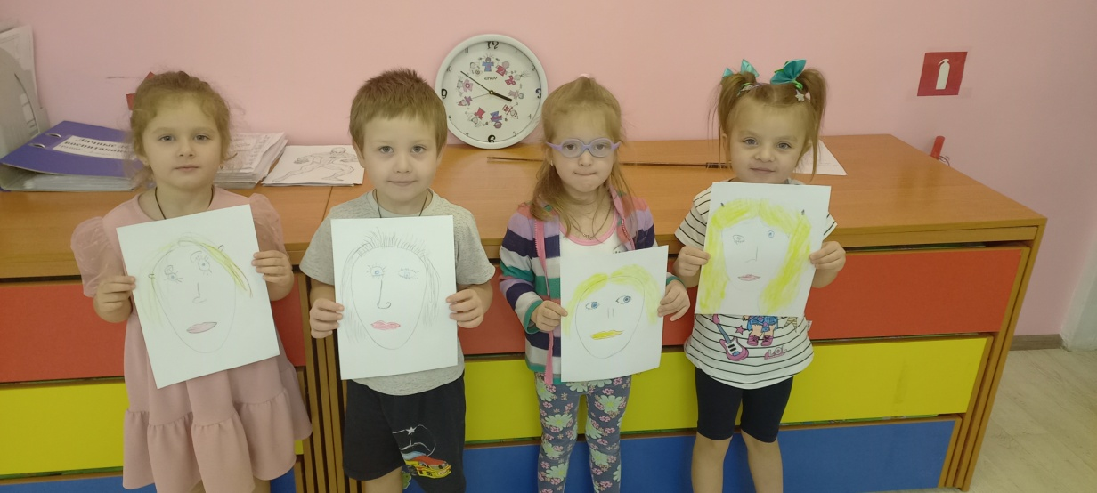
Рисование «Фоторобот»
Игра «Опасность»
Карточки - символы

Slide 11
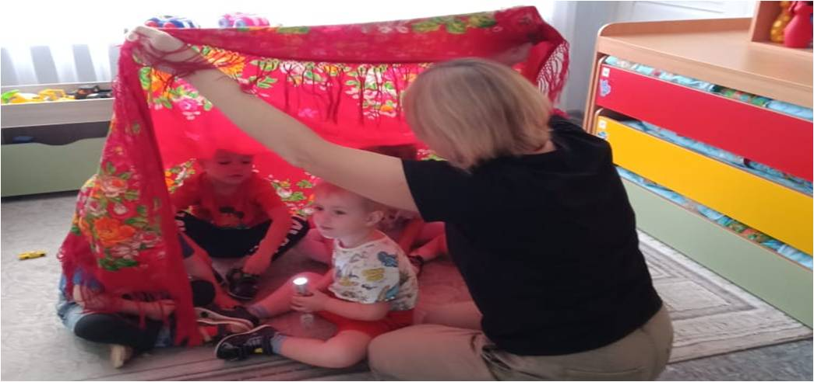
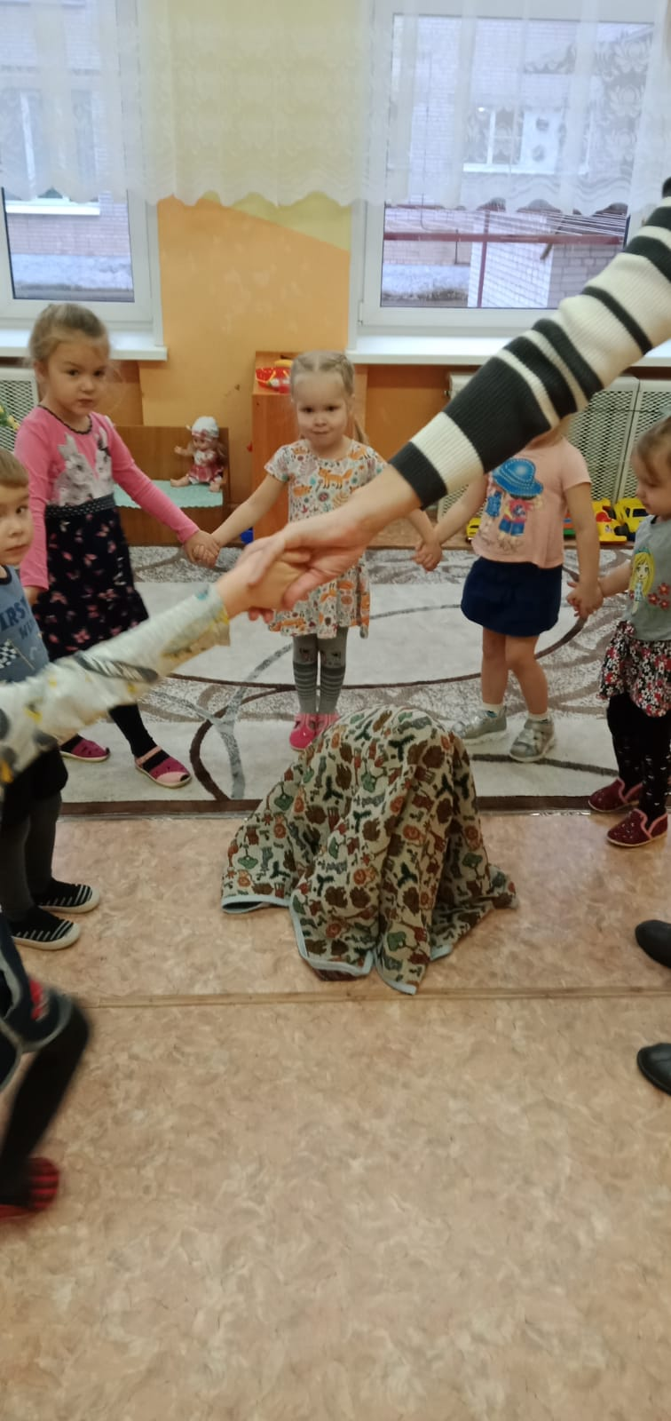
ИГРА «Прятки» (разные варианты)

Slide 12
Наглядный материал

Slide 13
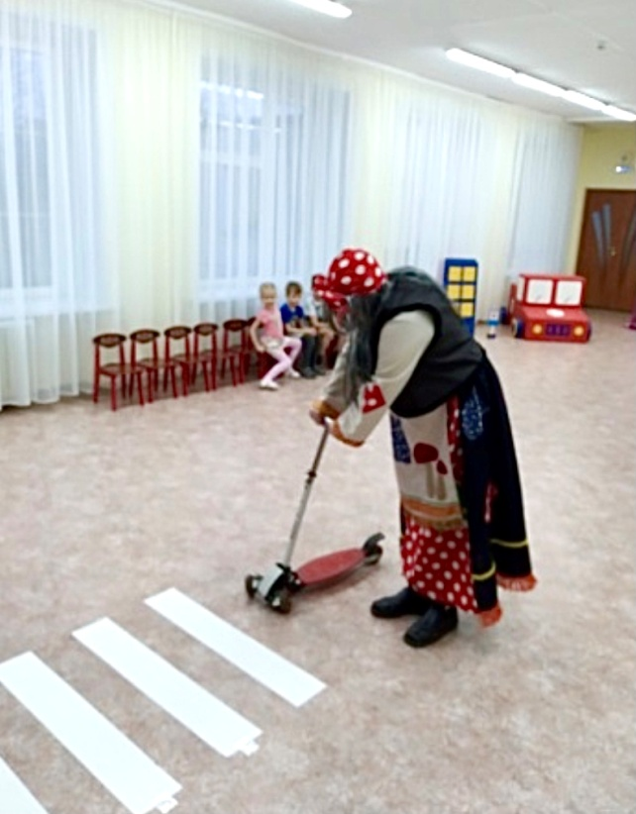
3 ЭТАП - ЗАКЛЮЧИТЕЛЬНЫЙ
Итоговое мероприятие: развлечение «Приключения Бабы-Яги».
Выставка рисунков «Мы за мир!».
Обмен опытом на заседании творческой группы педагогов Лужского района.
Выбор наиболее успешных материалов проекта для включения в видеоролик «Азбука безопасности».
Подведение итогов проекта.

Slide 14
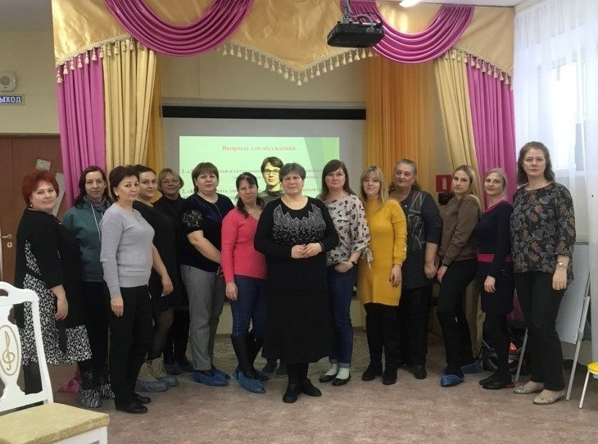
Выступление на заседании творческой группы воспитателей Лужского муниципального района по теме «Формирование основ безопасного поведения у детей дошкольного возраста в условиях террористической угрозы». Педагоги прослушали доклады специалистов, просмотрели видеоролики, поделились опытом работы по этой теме, получили памятки и примерную картотеку детских игр для сохранения эмоциональной стабильности воспитанников в условиях террористической угрозы.

Slide 15
ВИДЕОРОЛИК «Азбука безопасности»

Slide 16
РЕЗУЛЬТАТЫ:
Дети овладели знаниями о последствиях нежелательного поведения в той или иной ситуации;
Дети более осознано стали относиться к вопросам личной безопасности и безопасности окружающих;
Дети стали более дисциплинированными, спокойными, самостоятельно стали соблюдать важные правила безопасного поведения;
Дети научились предвидеть возможную опасность и находить способы избегать ее;
Дети в игровой форме овладели необходимыми умениями и навыками для сохранения уверенности и спокойствия в чрезвычайных ситуациях.

Slide 17
ВЫВОД:
систематически проводимые игры по этой теме способствуют развитию у дошкольников умений и навыков уверенного поведения в экстремальных ситуациях.

Slide 18
ПЕРСПЕКТИВЫ:
1. Привлечь к сотрудничеству родителей для повышения качества реализации данного проекта. Разработать памятки для родителей «Важные правила эвакуации», «Тревожный чемоданчик», «Защитим детей от терроризма»
2. Составить алгоритм действий для детей во время тревоги и эвакуации в виде мнемотаблицы (использовать как наглядность в уголке безопасности).
3. Внедрить положительный опыт данного проекта в систему работы педагогов детского сада.

Slide 19
СПАСИБО ЗА ВНИМАНИЕ !

